Slide 1
Профилактика профессионального выгорания педагогов и способы психологической поддержки в период аттестации
Выполнили: педагог-психолог Рюмина Марина Александровна, воспитатель высшей кв. категории Ахметзянова Мария Сергеевна МАДОУ «Детский сад №203 комбинированного вида» Ново-Савиновского района г. Казани

Slide 2
Ресурс педагога:
Своевременная забота о себе
Результат работы
Внутренняя мотивация
Социальные гарантии
Педагогическое призвание
Функционально организованное пространство и рабочее время

Slide 3
Искусство жить без стресса Стресс – необходимое условие развития
Активирует жизненные
ресурсы
Вредит, если его много

Slide 4
Факторы стресса
Мы не можем изменить
Мы можем изменить
Мы сами превращаем в стресс

Slide 5
Факторы, которые мы не можем изменить
ВРЕМЯ
ПРАВИТЕЛЬСТВО
НАЛОГИ
ПОТЕРИ БЛИЗКИХ
ПОГОДА
АТТЕСТАЦИЯ

Slide 6
Факторы, которые мы можем изменить
РАБОТА
ФИНАНСОВОЕ ПОЛОЖЕНИЕ
УЧАСТИЕ В КОНФЛИКТАХ
КРУГ ОБЩЕНИЯ
ИСПОЛЬЗОВАНИЕ ВРЕМЕНИ
ЖИЗНЕНЫЕ ЦЕЛИ
ПЕРЕГРУЗКИ

Slide 7
Факторы, которые мы сами превращаем в стресс
ПОПУСТИТЕЛЬСКОЕ ОТНОШЕНИЕ К СВОЕМУ ЗДОРОВЬЮ
ЖИЗНЬ С ТОКСИЧНЫМИ ЛЮДЬМИ
ТРЕВОГА ЗА БУДУЮЩЕЕ
ПОЗИЦИЯ «ЖЕРТВА»

Slide 8
Так устроен человек ,что проще и чаще мы фокусируемся на негативных эмоциях
негатив
стресс
агрессия
уныние
депрессия

Slide 9
Рейфреминг –позитивное пере формулирование Вставить ситуацию в новую рамку, расширить границы ситуации
Жизнь
Лень
БОРЬБА
ПРИКЛЮЧЕНИЕ
Умение восполнять ресурсы

Slide 10
Пути преодоления стресса:
Дыхательная гимнастика
Окружение
Отдых
Антистрессовая гимнастика
ТЕХНИКА «ЗАТО»
ДНЕВНИК БЛАГОДАРНОСТЕЙ
.
Всевышнему
ДРУГИМ ЛЮДЯМ
СЕБЕ

Slide 11
ТАЙМ –МЕНЕДЖМЕНТ (планирование времени)
Тайм менеджмент – это техники и методы для управления временем, самоорганизация и управление собой.
Расстановка приоритетов
Планирование
Структурирование

Slide 12
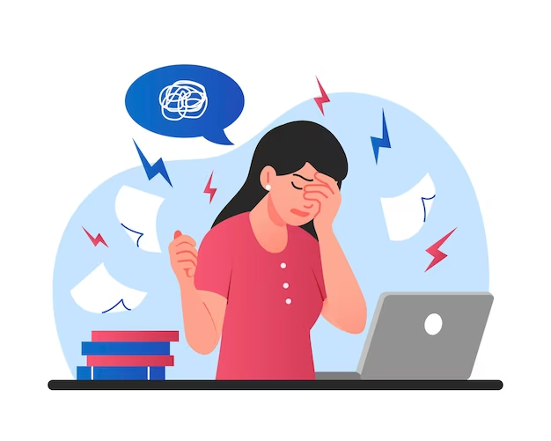
Техника «слона и лягушки»
Маленькие и шустрые «лягушки»- небольшие, но неприятные дела
когда «лягушек» становится слишком много, они начинают вытягивать из нас всю энергию. Мы чувствуем, что по уши погрязли в болоте.

Slide 13
Техника «слона и лягушки»
Огромные, неподъёмные и непростые «слоны»
— объёмные и тяжёлые задачи.
Мы понимаем важность и глобальность таких целей, оттого и стараемся отложить на потом. Когда сроки начинают поджимать, не доведённые до конца дела-«слоны» окончательно раздавливают нас своим грузом, превращая в неудовлетворённую жизнью лепёшку.
Разбить «слона» на много небольших дел-«бифштексов». Они уже не будут казаться такими глобальными и неподъёмными.

Slide 14
Техника «слона и лягушки»
«Мамонты», или заплесневелые «слоны»-
большие цели, которые потеряли свою актуальность. «Мамонтов» лучше вовсе вычеркнуть из списка и не тратить на них свои силы.
Бывает так, что через год-два или даже больше, «мамонты» перерождаются и вновь становятся «слонами». Не исключаем и такой вариант.

Slide 15
Техника «слона и лягушки»
Мифические, радужные, неуловимые «единороги»-
дела-мечты, за которые мы никак не можем взяться, потому что они кажутся нереальными и недостижимыми. Чтобы воплотить в жизнь «единорога», его нужно превратить в слона и «есть по кусочкам».
Оставляя своего «единорога» нетронутым, ты рискуешь в скором времени обнаружить на его месте «мамонта».

Slide 16
СПАСИБО

